Slide 1

Kreativität und Gesundheit im
Arbeitsprozess
Bestandsaufnahme,
Intervention und Evaluation
http://www.alexbogner.com/wp-content/uploads/2016/05/Kreativitaet-workshop-1.jpg

Slide 2
Gliederung
Inhaltliche Zusammenfassung
  Problemstellung
  Aufbau der Studie
  Hypothese und Ergebnis
Definitorische Abgrenzungen
  Zugrundeliegende Modelle
Erhebungsmethoden und Skalen
Kennwerte Create Health 2
  Ergebnis Studienanalyse
Intervention und Ausblick
Wie haben wir die Studie analysiert?
Kritik

Slide 3

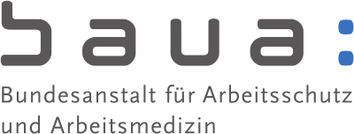
Zusammenfassung
Wer?:
Wann?: Projekt 1: 2005 - 2007
Projekt 2: 2009 - März 2012 (veröffentlicht: 2013)
Problemstellung:
Veränderung der Arbeitswelt
Forderung nach Kreativität
Veränderung der Arbeitsbedingungen
Notes:
Veröffentlicht von Herbig und Glaser

Slide 4
Vorgehensweise
CreateHealth1
Literaturrecherchen und -analysen
Erste Fallstudien und good-practice-Beispiele
Arbeitsbezogene Merkmale
Indikatoren der Kreativität und Gesundheit
Bestandsaufnahme
Experteninterviews, Organisationsscreenings und explorative Fragebogenerhebungen
11 Unternehmen
CreateHealth2
Entwicklung, Durchführung und Evaluation Intervention
Kreativitäts- und gesundheitsrelevante Arbeitsbedingungen
Bestandsaufnahme
Online Befragung
830 Arbeitnehmer
7 Unternehmen
Notes:
Intervention: CreateHealth Zirkel → Kreativitätstraining und unternehmensspezifische Gesundheitszirkel
Unter Arbeitnehmegruppen

Slide 5
Aufbau der Studie
Abstract
Stand der Forschung
Modellentwicklung
Erhebungsinventar
Bestandsaufnahme
Befunde
Prüfung der Modelle
Intervention
Evaluation
Zusammenfassung

Slide 6
Hypothese
Durch die Förderung von Gesundheit und Kreativität werden Arbeitsprozesse positiv beeinflusst

Slide 7
Ergebnisse
Befunde zur Arbeitssituation, zu Kreativität und Gesundheit
Kreativitätsforderungen in der Arbeit lassen sich noch verbessern
Stressor: Zeitdruck/ zeitliche Überforderung
Lernanforderungen und Kreativitätsförderung abhängig von der Unternehmensbranche
Geringe Lernanforderungen und Ressourcen → gesundheitsschädigend

Slide 8
Kreativität und Innovation
„Kreativität ist laut Amabile (1997) die Produktion neuartiger und angemessener Ideen in jedem Bereich menschlicher Aktivität […].“
Lösungen für neue, schlecht definierte Probleme mit relativ hoher Komplexität (Besemer und O’Quin (1999), und Lubart (2001))
„[…] die (erfolgreiche) Implementierung dieser Ideen wird auf organisationaler Ebene als Innovation bezeichnet.“
B. Herbig, J. Glaser: „Kreativität und Gesundheit im Arbeitsprozess – Bestandsaufnahme, Intervention und Evaluation“, S. 16 ff.
Notes:
Sie definieren Kreativität und Innovation nicht selbst, sondern benutzen anerkannte Def.

Slide 9
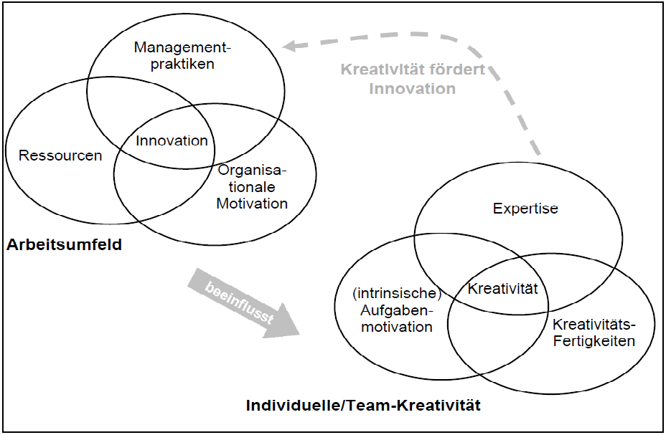
Kreativitätsmodell
B. Herbig, J. Glaser: „Kreativität und Gesundheit im Arbeitsprozess – Bestandsaufnahme, Intervention und Evaluation“, S. 18
Kreativitätsmodell nach Amabile (1997)
Notes:
Im Unterschied zum Modell nach West
-> Individuelle Ebene

Slide 10
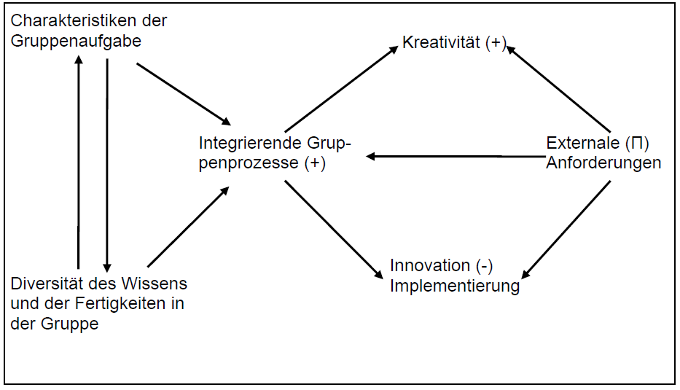
Kreativität in Gruppen
B. Herbig, J. Glaser: „Kreativität und Gesundheit im Arbeitsprozess – Bestandsaufnahme, Intervention und Evaluation“, S. 19
Kreativität und Innovation in Gruppen nach West (2002)

Slide 11
Gesundheit
Die pathogene (krankheitserzeugende) Sichtweise geht von der Frage aus:
  Was macht krank?
Die komplementäre salutogene (gesundheitsfördernde) Betrachtung konzentriert sich demgegenüber verstärkt auf die Frage:
  Was erhält gesund?
B. Herbig, J. Glaser: „Kreativität und Gesundheit im Arbeitsprozess – Bestandsaufnahme, Intervention und Evaluation“, S. 22 ff.
Notes:
Sie definieren Gesundheit nicht selbst,

Slide 12
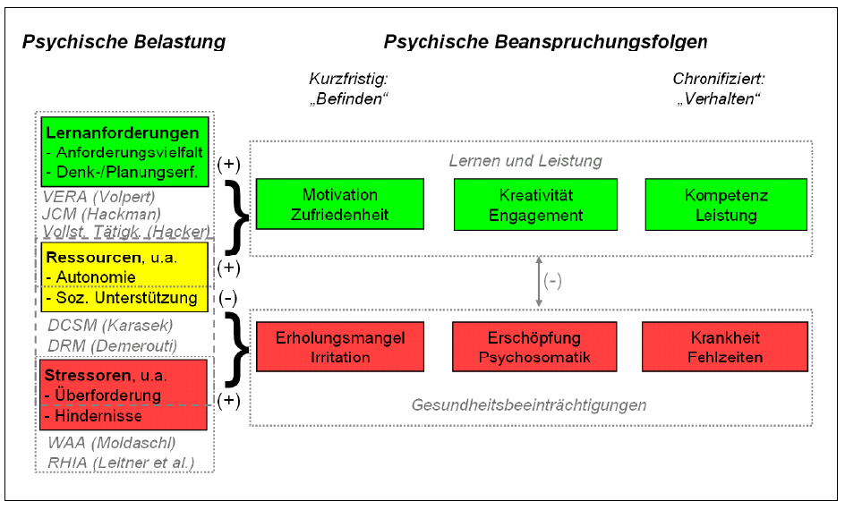
Arbeit, (kreative) Leistung und Gesundheit
(Glaser & Herbig, 2012)
B. Herbig, J. Glaser: „Kreativität und Gesundheit im Arbeitsprozess – Bestandsaufnahme, Intervention und Evaluation“, S. 32
Notes:
Tätigkeitsmerkmale
Grün gelb rot
Ressurcen-> Humanressourcen
Wirken sich auf Aspekte der Arbeitsprozesse aus

Slide 13
Erhebungsmethoden Create Health 1
Zufallsstichprobe von Unternehmensmitarbeitern
56.3 % Männer, N = 129; 43.7 % Frauen, N = 100
16 bis 69 Jahren (M = 35.98; SD = 9.33).
30 verschiedenen Unternehmen
31.4 % der Befragten haben Führungsaufgaben.
5 Jahren und 6 Monaten im Unternehmen (SD = 67 Monate)

Slide 14
Erhebungsinventar Create Health 1
Kreativität
  Selbstberichtete Kreativität von Tierney, Farmer und Graen (1999)
  Selbstberichtete Kreativität von Zhou und George (2001)
Tätigkeit
Anforderungen:
  Job Diagnostic Survey, deutsche Fassung von Schmidt und Kleinbeck (1999)
  Kreative Anforderungen von Unsworth, Wall und Carter (2005)
Ressourcen:
  Tätigkeitsspielraum mit den Subskalen Entscheidungs-, Handlungs- und Gestaltungsspielraum, Büssing und Glaser (2002)
Notes:
Die in der Befragung eingesetzten Skalen wurden in Anlehnung an internationale Literatur und nach Maßgabe des explorativen Charakters der Studie ausgewählt

Slide 15
  Autonomie: Job Diagnostic Survey, deutsche Fassung von Schmidt und Kleinbeck (1999)
Stressoren:
  Zeitdruck: Instrument zur stressbezogenen Tätigkeitsanalyse (ISTA) von Semmer, Zapf und Dunckel (1999)
Gruppe
  Teamklima-Inventar, deutsche Fassung von Brodbeck, Anderson und West (2000)
Führung
  Initiating Structure aus dem Leader Behavior Description Questionnaire (LBDQ) von Stogdill (1963)
  Consideration aus dem Leader Behavior Description Questionnaire (LBDQ) von Stogdill (1963)

Slide 16
Gesundheit
  Irritation mit den Subskalen kognitive und emotionale Irritation von Mohr (2005)
  Freiburger Beschwerdeliste mit den Subskalen […] von Fahrenberg (1994)
  Coping mit Subskalen zu palliativem und problemorientiertem Coping aus dem Occupational Stress Indicator (OSI-2) von Cooper, Sloan und Williams (1988)
  Negativer Affekt aus dem Positive and Negative Affect Schedule (PANAS), deutsche Fassung von Krohne, Egloff, Kohlmann und Tausch (1996)
  Arbeitsengagement mit den Subskalen Vigor, Dedication, Absorption aus der Utrecht
  Work Engagement Scale (UWES 9) von Schaufeli und Bakker (2003)

Slide 17
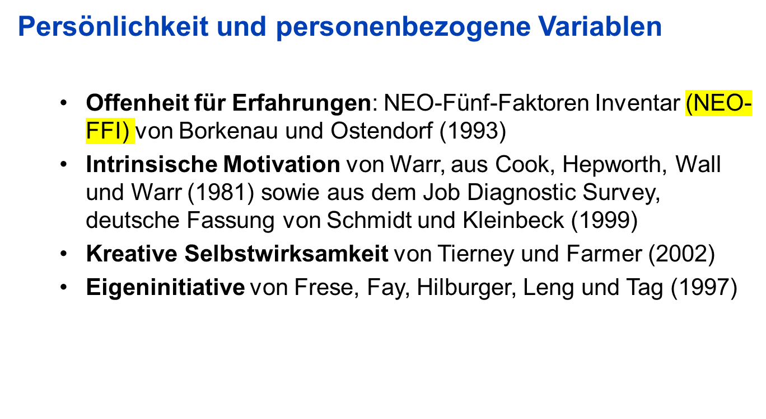
Notes:
Bei Skalen, die ähnliche Konstrukte abbilden oder aus demselben Inventar stammen
und im Fragebogen zusammenhängend erfasst worden sind, wurden neben den Reliabilitäts-
und Hauptkomponentenanalysen auch gemeinschaftliche Faktorenanalysen
durchgeführt, um die Abgrenzbarkeit der Konstrukte abzusichern

Slide 18
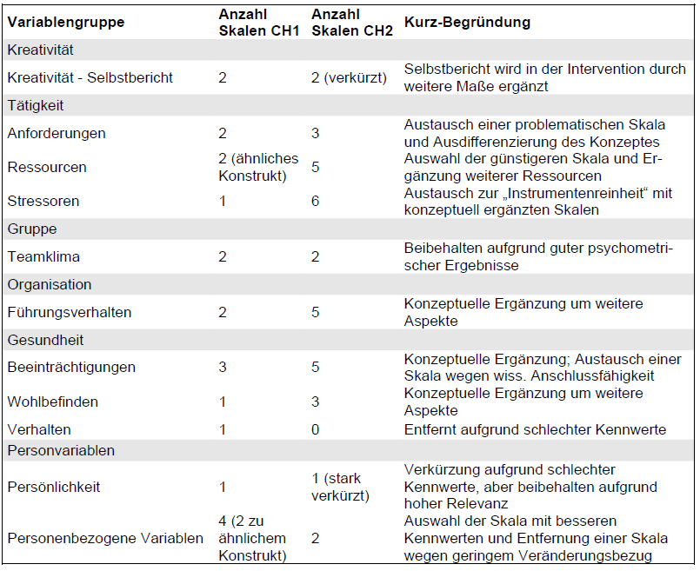
Tab. 2. Ergebnisse der Methodenentwicklung (B. Herbig, J. Glaser, 2013))
Notes:
Ergebnisse der Methodenentwicklung
Zusammenfassender Vergleich
CreateHealth1 (CH1) und CreateHealth2 (CH2)

Slide 19
CreateHealth 2 (2009-2011)
Erweiterung von CreateHealth1 → Zusammenhang Gesundheit und Kreativität, Handlungsoptionen in der Praxis
7 Unternehmen: soz. Dienstleister (8 MA) bis Maschinenbau Unternehmen (3000 MA)
Unternehmensstichprobe vs. Arbeitnehmerstichprobe
→ Ist die Unternehmensstichprobe repräsentativ?
Erhebung beeinflusst von Wirtschaftskrise?

Slide 20
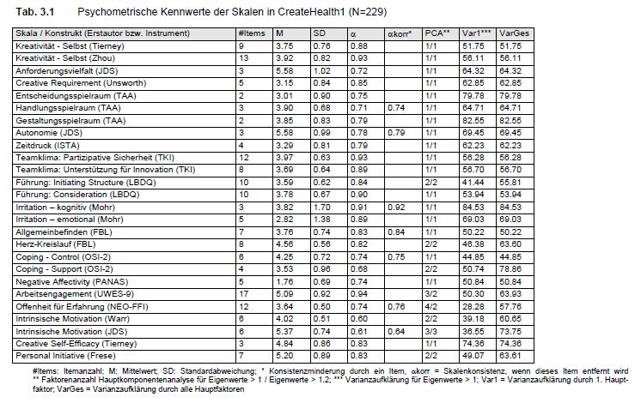
Richtwert bei Gruppen: 0.7
B. Herbig, J. Glaser: „Kreativität und Gesundheit im Arbeitsprozess – Bestandsaufnahme, Intervention und Evaluation“, S. 36

Slide 21
„Vor dem Hintergrund, dass intrinsische Motivation als wichtiges theoretisches Konstrukt auch in der Bestandsaufnahme erfasst werden sollte, wurde die Skala von Warr aufgrund ihrer günstigeren Faktorenstruktur für den Fragebogen ausgewählt“
B. Herbig, J. Glaser: „Kreativität und Gesundheit im Arbeitsprozess – Bestandsaufnahme, Intervention und Evaluation“, S. 35

Slide 22
B. Herbig, J. Glaser: „Kreativität und Gesundheit im Arbeitsprozess – Bestandsaufnahme, Intervention und Evaluation“, S. 36

Slide 23

https://www.tibco.com/blog/2015/11/10/ta-da-introducing-activematrix-bpm-4-0/

Slide 24
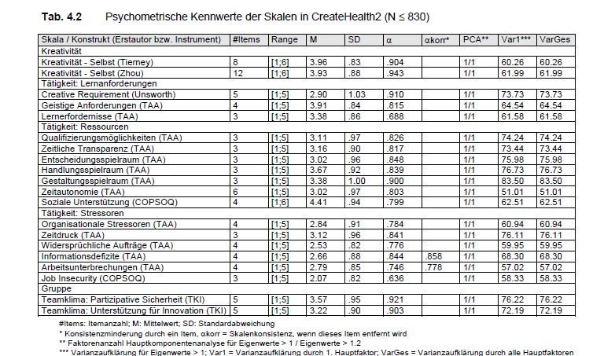
B. Herbig, J. Glaser: „Kreativität und Gesundheit im Arbeitsprozess – Bestandsaufnahme, Intervention und Evaluation“, S. 44

Slide 25
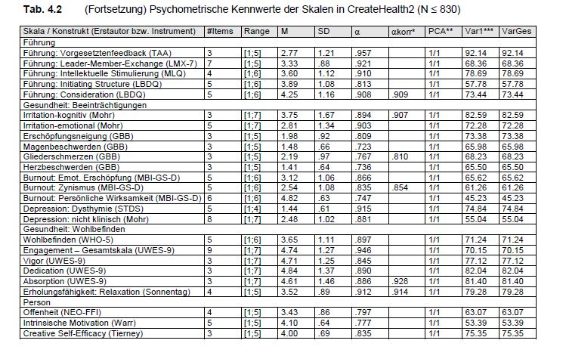
B. Herbig, J. Glaser: „Kreativität und Gesundheit im Arbeitsprozess – Bestandsaufnahme, Intervention und Evaluation“, S. 45

Slide 26

Na und?
http://java-pro.de/so-ihr-macht-dann-mal-microservices-und-nun/

Slide 27
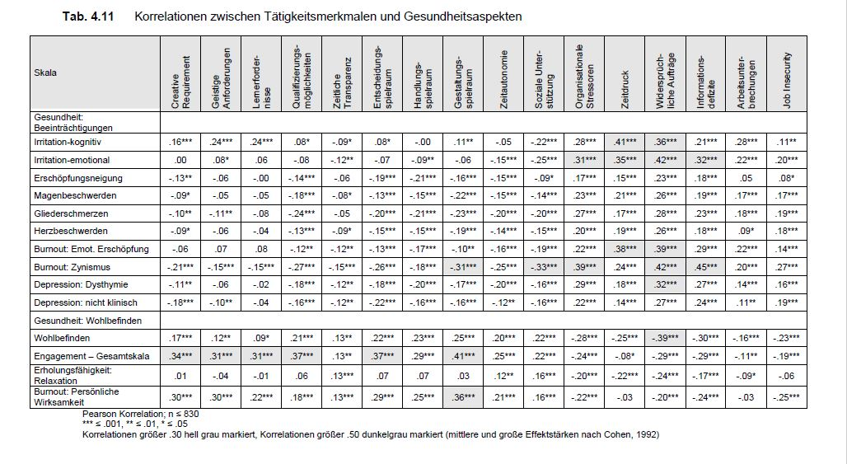
B. Herbig, J. Glaser: „Kreativität und Gesundheit im Arbeitsprozess – Bestandsaufnahme, Intervention und Evaluation“, S. 65

Slide 28
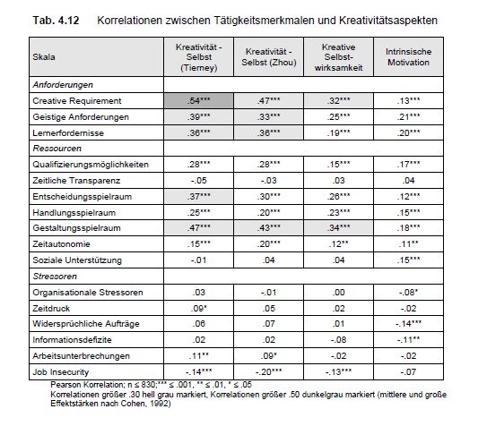
Kreativitätsskala (Tierney): Cronbrachs Alpha von 0.9
Kreativitätsskala (Zhou): Cronbachs Alpha von 0.94
B. Herbig, J. Glaser: „Kreativität und Gesundheit im Arbeitsprozess – Bestandsaufnahme, Intervention und Evaluation“, S. 67

Slide 29
Inwiefern hängen Gesundheit, Kreativität und Arbeitsprozesse zusammen?

Slide 30
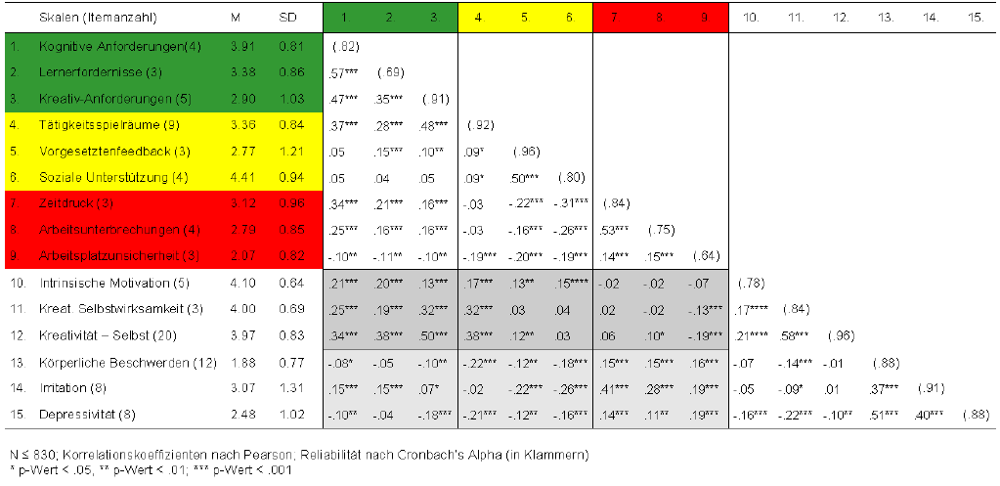
Tab. 1.Mittelwerte, Reliabilitäten und Korrelationen zwischen ausgewählten Untersuchungsvariablen (B. Herbig, J. Glaser, 2013)
B. Herbig, J. Glaser: „Kreativität und Gesundheit im Arbeitsprozess – Bestandsaufnahme, Intervention und Evaluation“, S. 72

Slide 31
Ausblick
Durch zunehmenden Zeit- und Leistungsdruck werden weitere Studien folgen
Druck durch geeignete Organisations- und Arbeitsgestaltungsmaßnahmen idealerweise verringern
Dabei sollte ein Aufwärtstrend gestoppt werden, um positive Effekte bei den Mitarbeitern zu erzielen
CreateHealth-Zirkel bieten in modifizierter Form eine hilfreiche Unterstützung

Slide 32
Wie haben wir die Studie analysiert?

Slide 33
Kritik
Studie sehr detailliert
  Wenig konkrete Aussagen in Bezug auf Hypothese
  Zu umfangreich
Keine direkten Aussagen zur Validität
  Jedoch durch Skalen erfüllt
  Durch praktische Intervention
  → Kriteriumsvalidität
Einige Kennzahlen zu Probanden und Unternehmen stimmen nicht überein
Notes:
11 Unternehmen vs. 30 Unternehmen (CH1)
Prozentzahlen von Männer + Frauen kommen nicht auf 100% (CH2)

Slide 34
Literaturverzeichnis
Herbig, B. & Glaser, J. (2013): Kreativität und Gesundheit im Arbeitsprozess – Bestandsaufnahme, Intervention und Evaluation (Abschlussbericht zum Projekt F 2244). Dortmund, Berlin, Dresden: Bundesanstalt für Arbeitsschutz und Arbeitsmedizin. www.baua.de/de/Publikationen/Fachbeitraege/F2244.html
Gunkel, J., Herbig, B. & Glaser, J. (2007): Kreativität und Gesundheit im Arbeitsprozess. Wirtschaftspsychologie, 2, 4 – 15.
Herbig, B., Glaser, J. & Gunkel, J. (2008): Kreativität und Gesundheit im Arbeitsprozess. Bedingungen für eine kreativitätsförderliche Arbeitsgestaltung im Wirtschaftsleben. Forschungsbericht zum Projekt F1961, 1. Auflage: Dortmund, Bundesanstalt für Arbeitsschutz und Arbeitsmedizin. www.baua.de/de/Publikationen/Fachbeitraege/F1961.html

Slide 35
Bildquellen
http://www.alexbogner.com/wp-content/uploads/2016/05/Kreativitaet-workshop-1.jpg
https://www.tibco.com/blog/2015/11/10/ta-da-introducing-activematrix-bpm-4-0/
http://java-pro.de/so-ihr-macht-dann-mal-microservices-und-nun/
https://de.wikipedia.org/wiki/bundesministerium_für_arbeit_und_soziales
http://www.wikiwand.com/de/bundesanstalt_für_arbeitsschutz_und_arbeitsmedizin

